Slide 1
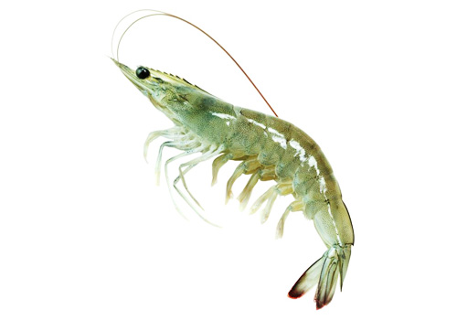
ILMU PENGETAHUAN BAHAN “UDANG”
Disusun Oleh :
Marcella B. P (17690006)
Nayla M. A (17690021)
Meilia W (17690019)

Slide 2
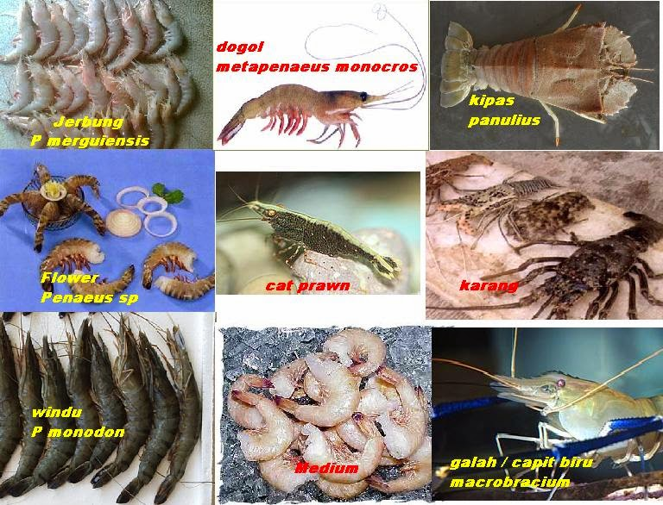
Jenis – Jenis Udang

Slide 3
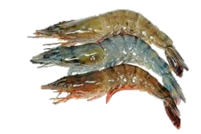
Manfaat Mengkonsumsi Udang
Mencegah kanker
Mencegah anemia
Menjaga kesehatan otak
Membantu menguatkan tulang
Menyehatkan saluran prostat
Mengurangi resiko depresi
Meningkatkan serotin tubuh
Menstabilkan kandungan gula dalam darah
Membantu regenerasi sel-sel tubuh
Melindungi kesehatan kulit, rambut serta kuku

Slide 4
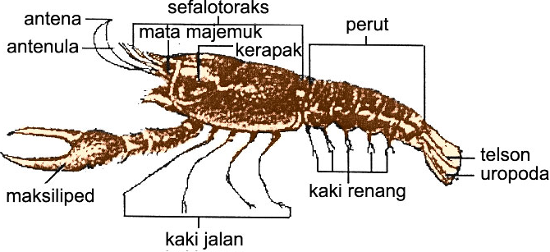
Anatomi Fisiologi

Slide 5
Anatomi tubuh udang dibagi menjadi 2 yaitu
Sefalotoraks / cephalothorax (kepala dan dada menjadi satu) Sebagian besar organ pada udang berada dipangkal cephalothorax. Cephalothorax terbungkus oleh karapas. Pada bagian kepala terdapat beberapa alat mulut yaitu :
- antenna → seperti tentakel, indra yang berfungsi mendeteksi predator
- antennula → sebagai kemoreseptor
- maksilla → berfungsi untuk mengunyah atau mengahancurkan makanan
- maksilliped → untuk menyaring makanan dan menghantarkan makanan ke mulut
- compound eye → berfungsi membedakan gelap terang dan mengamati gerakan
- rostrum → sebagai alat untuk menyerang musuhnya
- periopod (kaki jalan) → berjumlah 5 pasang dan erfungsi untuk berjalan berpindah tempat
Abdomen (perut) Sebagian besar otot terdapat di bagian tubuh hingga ekor berupa segmen-segmen (6 segmen). Segmen 1-3 disebut dengan tergum sedangkan segmen 4-6 disebut pleuron. Bagian anterior (ujung depan) tubuh besar dan lebih besar sedangkan posterior (ujung belakang) nya sempit. Otot abdomen berupa otot lurik yang berfungsi membantu pergerakan udang. Segmen terakhir udang tersambung dengan bagian ekor kipas yang dibentuk oleh uropod dan telson. Ekor ini berfungsi sebagai pengontrol arah saat berenang. Alat gerak berupa kaki renang / pleopod (satu pasang antar ruas pada abdomen) dan berfungsi untuk berenang, kemoreseptor, merangkak atau menempel di dasar perairan.

Slide 6
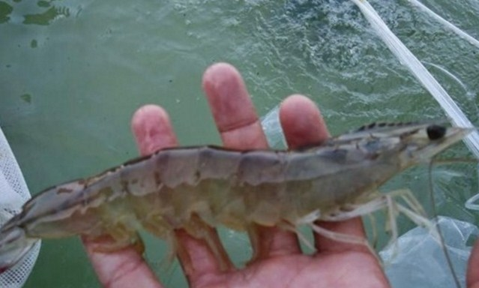
Pembenihan Udang
Pembenihan udang dapat dilakukan dengan menggunakan sistem air jernih (clear water system)
Proses pemijahan udang secara indoor adalah teknik yang paling sederhana. Teknik ini sederhana dalam operasional harian dan manajemen induk hatchery relatif mudah.
Induk dipijahkan dalam bak terkontrol dan dilakukan seleksi induk yang telah membawa telur.
Penetasan telur dilakukan dalam bak conical. Larva yang telah mencapai post larva dengan waktu 35-45 hari dapat diadaptasikan ke dalam air pemeliharaan sampai 0-5 ppt untuk dilakukan pentokolan atau tebar di kolam atau tambak

Slide 7
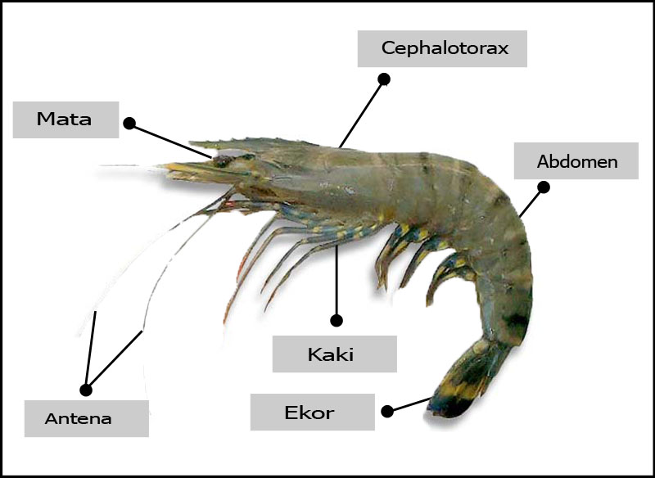
Sifat Fisik
Udang mempunyai aroma yang spesifik, tekstur dagingnya keras, tidak mempunyai vena dan arteri serta nilai gizinya tinggi. Bagian kepala beratnya lebih kurang 36-49% dari total keseluruhan berat badan, daging 24-41% dan kulit 17-23%.

Slide 8
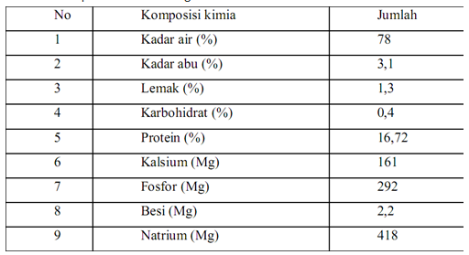
Komposisi Kimia
Dimana daging udang segar mengandung protein : 18-22%, lemak 0,7-2,3% dan kadar airnya 71,5-79,6%. Selain itu mengandung vitamin B12, niasin, asam pantotenat, piridoksin dan riboflavin. Daging udang juga merupakan sumber mineral karena mengandung garam-garam kalsium, fosfor, tembaga, mangan, zat besi, iodin dan zink.

Slide 9
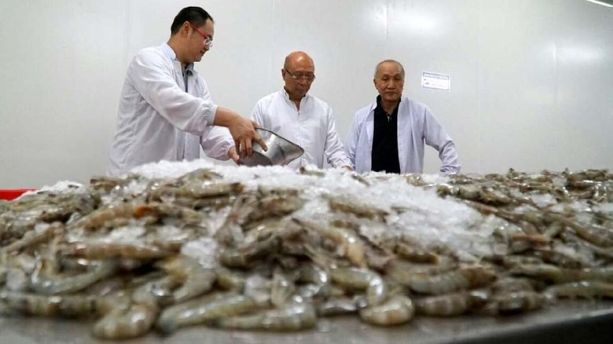
Persyaratan Mutu Udang Segar
Ciri-ciri Udang segar :
SNI udang segar : 01-2728.2-2006
Kondisi
Warna udang segar berwarna jernih dan tidak terdapat bintik-bintik hitam.
Udang segar terlihat kekar, bila ditekan, daging udang segar terasa keras.
Kaki dan kulit serta kepalanya tidak mudah lepas.
Bau udang segar khas amis udang tidak berbau busuk.

Slide 10
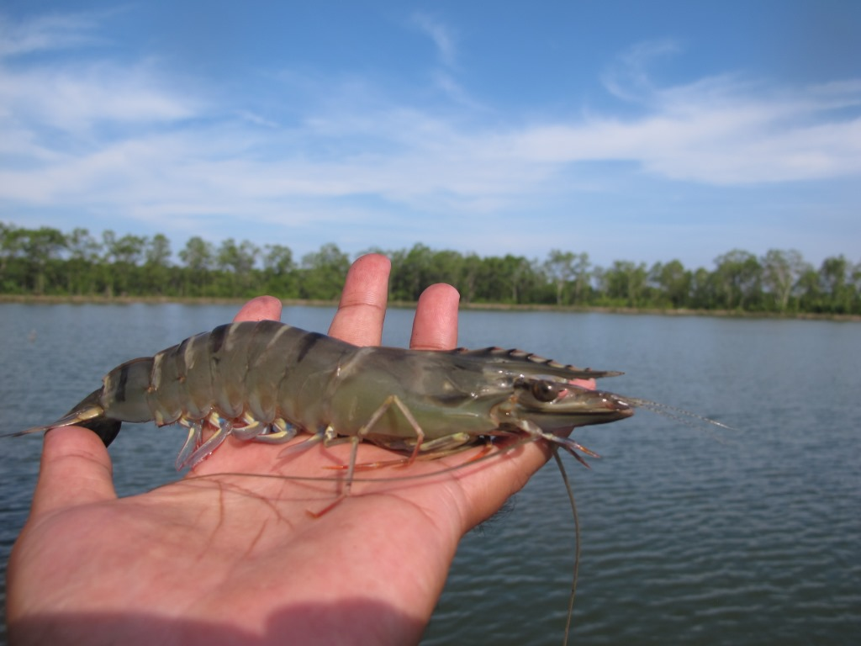
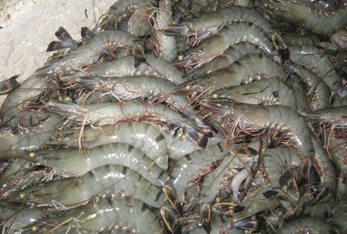
Penanganan Udang Segar
Udang merupakan salah satu produk perikanan yang mudah busuk atau rusak oleh karena itu proses penanganan udang perlu dilakukan lebih cepat agar memperoleh harga jual yang tinggi. Harga udang akan merosot tajam apabila mutunya terlihat mundur (Soeseno 1983).
Untuk mencegah kemunduran mutu, penangkapan udang harus dilakukan pada waktu malam atau subuh, ketika suhu udara relatif masih rendah, dan udang hasil tangkapan yang sudah diangkat dari air tidak terkena cahaya matahari langsung (Soeseno 1983).

Slide 11
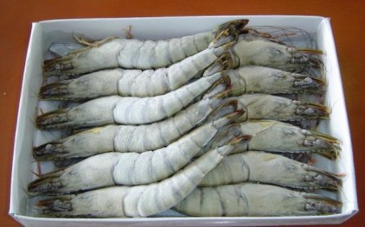
Penanganan Udang Pasca Panen
Penanganan pascapanen udang melalui beberapa tahapan sebagai berikut:
Pembersihan, dilakukan ketika udang hasil panen dikumpulkan dalam keranjang berlubang
Pendinginan, dilakukan dengan memberi es di dalam wadah plastik atau tray yang tidak berlubang dengan ukuran minimum 15 kg.
Transportasi, udang yang sudah diberi es dapat dikirim ke tempat pengolahan dengan boks berinsulasi (boks berpendingin dan kedap udara) kemudian dinaikkan ke truk berinsulasi.
Pembuangan kepala (deheading), kepala udang harus segera dipotong karena 75% bakteri terdapat di kepala udang. Pembuangan kepala dilakukandengan tangan.
Pencucian, udang yang telah dipotong kepalanya dimasukkan kedalam wadah plastik fiber. Di dalam wadah ini udang dicuci kembali dengan cara merendamnya ke dalam wadah yang berisi air bersih yang terus mengalir.
Pembekuan, udang yang sudah dikemas kemudian dibekukan. Metode pembekun yang digunakan ada dua, yakni pembekuan cepat dan pembekuan lambat
Penyimpanan, udang hasil pembekuan dibilas dengan mencelupkannya selama beberapa detik ke dalam air dingin kemudian memasukkannya ke dalam kantong plastik dan inner carton. Selanjutnya, udang yang ada di dalam inner carton dimasukkan ke dalam master carton (berisi enam inner carton) kemudian diikat erat dan dimasukkan ke dalam cold storage dan siap dikirim (diekspor). Suhu penyimpanan berkisar antara -20^{O}C sampai -22ºC

Slide 12
Kerusakan Udang
Kerusakan pada udang meliputi kerusakan fisik yaitu kaki dan punggung yang patah, kulit punggung mengelupas, ekor gripis, ganti kulit (moulting) dan kulit lembek, ruang antara badan dan kepala merenggang (teklek). Kerusakan kimiawi karena adanya aktivitas enzim polifenolase yang menyebabkan black spot dan kerusakan mikrobiologis yang disebabkan oleh mikroorganisme seperti Salmonella sp, Escherichia coli, Staphylococcus aureus, dan sebagainya

Slide 13
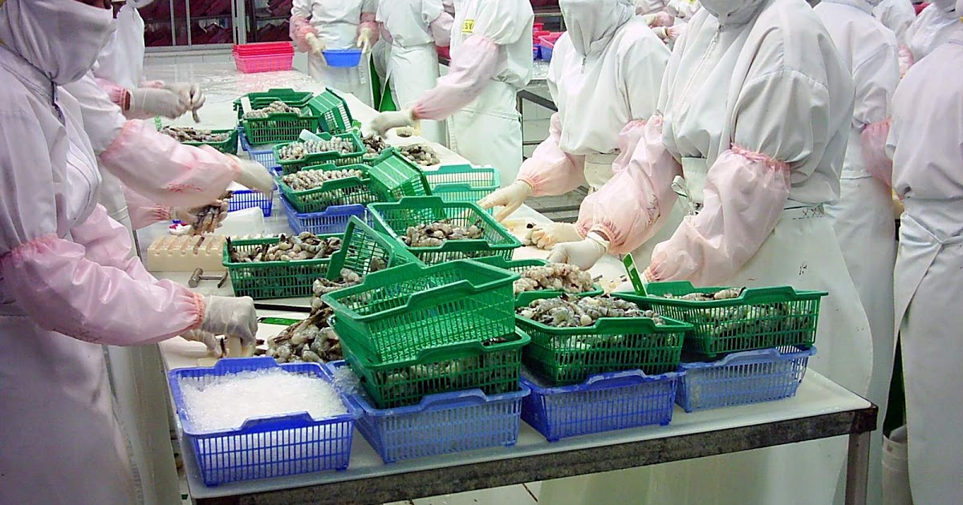
Pengawetan
Proses pembekuan udang merupakan salah satu cara pengawetan makanan karena dengan menurunkan suhu maka pertumbuhan mikroorganisme dapat terhambat, mencegah reaksi kimia dan aktivitas enzim. Tujuan pembekuan udang adalah mempertahankan sifat-sifat mutu tinggi pada udang dengan teknik penarikan panas secara efektif dari udang agar suhu udang turun sampai suhu rendah yang stabil
dan mengawetkan
udang.

Slide 14
Kasus-kasus pada udang
Kasus udang palsu di Bogor asal Tiongkok
Dinas Pertanian (Distani) kota Bogor melakukan sidak di Pasar Swalayan Super Indo, hal itu dikarenakan menyusul adanya kabar udang palsu asal Tiongkok yang sudah masuk di Indonesia. Distani mendengar kabar tentang beredarnya udang palsu langsung menindaklanjuti dengan sidak di dua supermarket, dan hasilnya adalah udang asli.

Slide 15
Cara Membedakan Udang Palsu dan Udang Asli
Kabid Perikanan Distani Kota Bogor memberi tips untuk membedakan udang asli dan udang palsu
1. Warna
Warna udang palsu akan lebih pucat dibanding dengan warna udang pada umumnya
2. Kekenyalan
Udang asli rapuh dan mudah patah, sedangkan udang palsu teksturnya seperti karet
3. Aroma
Udang asli memiliki aromatis yang khas yaitu amis, berbeda dengan udang palsu berbau plastik lebih dominan

Slide 16
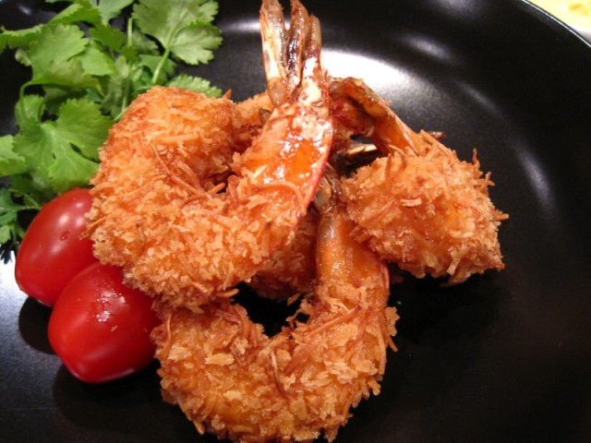
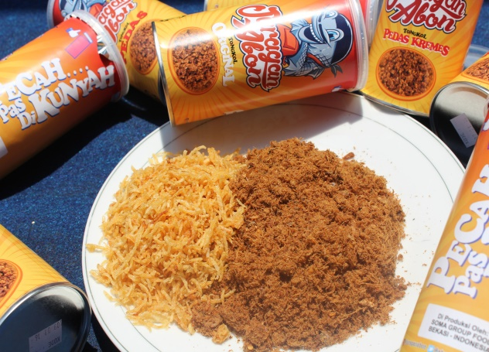
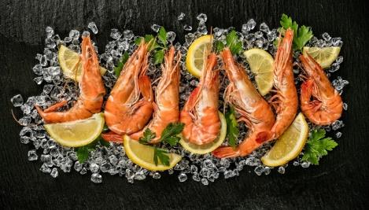
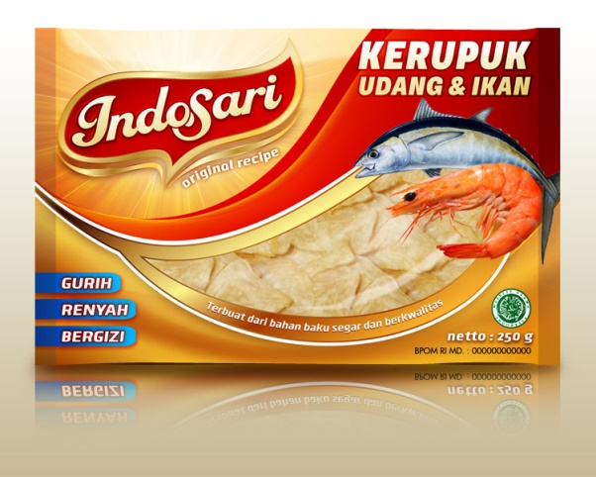
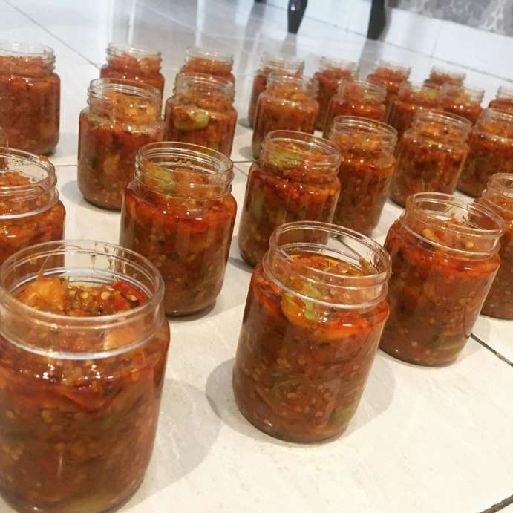
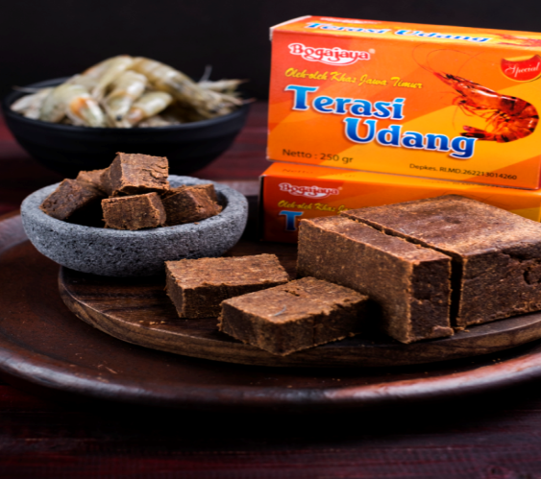
Olahan Udang

Slide 17


